Slide 1
高爆发率快速射电暴（FRBs）的产生
报告人：杜双（铜陵学院）
合作者：刘彤、侯书进、汪卫华、徐仁新
PRD: LR19644D

Slide 2
大纲
双星系统中的磁星似乎更容易产生FRBs，为什么？
磁星磁场变化如何触发FRBs？

Slide 3
观测的暗示
SGR 1935+2154 →磁星产生FRBs
部分爆发率较高的FRBs具有周期性
→双星系统中更容易产生重复FRBs
这些观测的参考文献可见
Zhang & Hu, 2025, ApJL, 994, 20
如果爆发率很高（比如100/hr）的FRBs都是双星系统中的磁星产生的，那为什么双星系统中的磁星更容易产生FRBs呢？

Slide 4
双星系统中磁星的特殊之处
银河系内也有磁星（孤立的），它们不频繁的产生FRBs
→伴星很关键
双星系统中的普通射电脉冲星，它们不产生FRBs
→磁场强度很关键
伴星对磁星的影响，尤其是对磁星磁场的影响促使高爆发率的出现。

Slide 5
伴星如何影响FRBs的爆发率
伴星通过与磁星间的物质交流来提高爆发率 ？
不太可能，因为：
(1) 有些重复暴的RM几乎不变，如FRB 20220912A（Feng et al., 2024, ApJ, 974, 296）;
(2) SGR 1935+2154 表明磁星不需要伴星也能产生FRBs；
(3) 上一页ppt提到，最好是能够影响到磁星的磁场，这需要较高的吸积率。

Slide 6
伴星通过与磁星之间的引力相互作用来提高爆发率 
(1) 潮汐力引起壳层撕裂（星震）？不太可能，否则应该能够频繁的观测到glitches发生在双星系统中的射电脉冲星上。
(2) 伴星引力场扰动了磁星内部的速度场，从而扰动了与之耦合的磁场（满足上一页ppt的第三个条件）。

Slide 7
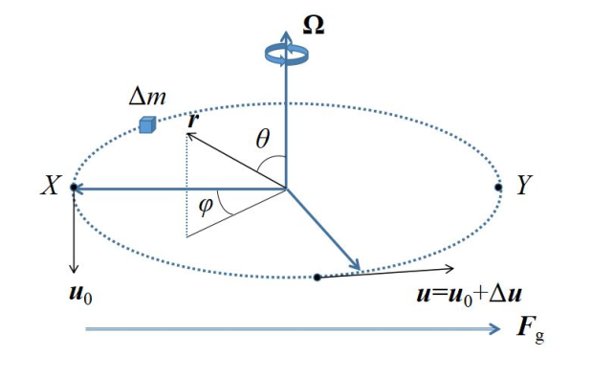
引力扰动带来的磁场变化
流体元因为磁星的自转而从X点运动到Y点，在这个过程中其被伴星的引力场（F_{g}）加速。

Slide 8
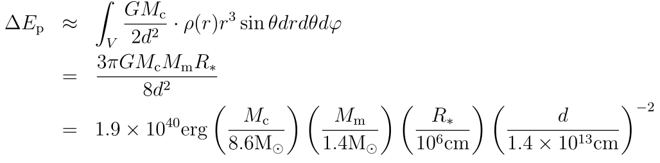
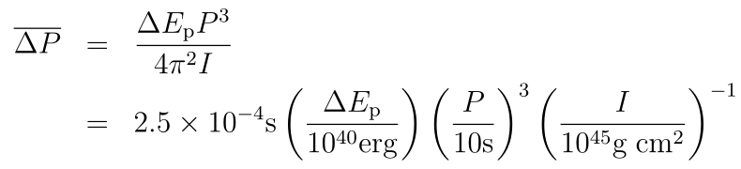
扰动引力势
同没有伴星引力场时相比，在引力场中磁星内部流体自转周期的平均改变量。

Slide 9
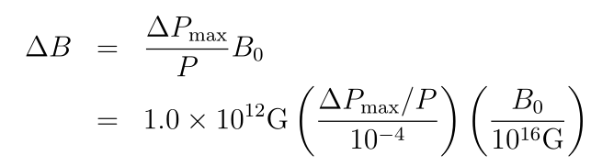
引力扰动引起的速度变化具有周期性，简单的计算可得磁场变化峰值的大小大致为：
其中ΔP_{max}为自转周期扰动的最大值，P为磁星自转周期，B₀为磁星内部磁场强度。

Slide 10
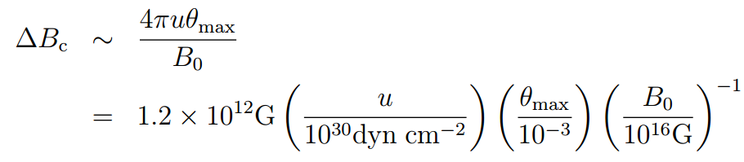
磁场的改变引起了壳层应力的改变，且这一改变可以达到致使壳层撕裂的临界值：
PS：一般壳层破裂的地方剪切模量达不到10³⁰dyn cm⁻²。

Slide 11
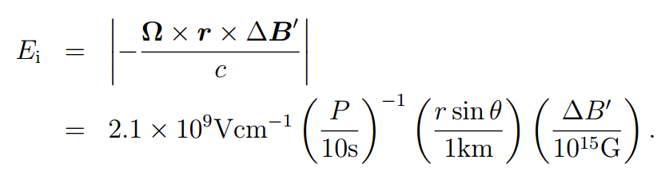
如果断裂的壳层能够在中子星表面滑动，那么锚定在破裂壳层上的磁力线将被携带着转移，壳层滑动过的区域的磁场将因为外来磁场的加入而改变。由单极感应可得壳层滑动带来的磁场变化引起的电场为

Slide 12

这个电场不同于内间隙的电场那样需要随间隙的高度增大而增强，它是以光速出现在整个磁场发生变化的区域，这个电场的电势可以很大。以磁星半径作为磁力线曲率半径的典型值来估算，该感应电势可达

Slide 13
相干射电辐射的产生
不知道。但是可以勉强的回避这个问题。如果断裂的壳层引起的磁场改变发生在开放磁力线区，那么相应的感应电场产生及加速的带电粒子说不定就和内间隙加速的电荷一样能够产生相干射电辐射。
特别地，磁场变化产生的感应电动势是内间隙电势的~10³倍，感应电场加速后的电荷通过sparks产生的次级粒子数就是内间隙的~10³倍，那相应脉冲的亮温度就是正常射电脉冲的~10⁶倍，刚好符合FRBs的亮温度~10³⁶K。

Slide 14
推广
无论什么原因，只要磁星的磁场突然发生变化，都有可能产生FRB。
所以只要时间足够长，孤立磁星也可以是爆发率较低的重复暴的源。

Slide 15
一个猜想
对于孤立磁星，由于磁自由能的逐渐释放最终导致瑞利—泰勒不稳定性（交换不稳定性），引起了磁星内部磁场的重排，这就产生了一个亮的FRB（比如FRB 20171019的第一个暴；Shannon et al., 2018, Nature 562, 7727），磁星磁场重排后，磁场进入演化的活跃期，这就导致了后续的较弱的FRBs（比如FRB 20171019之后的几个较弱的暴；Kumar et al., 2019, ApJL, 887, L30 和 Patek et al., 2019, ATel, 13013, 1）。
PS：另外的解释可参考Jiang et al., 2020, RAA, 20, 056。

Slide 16
可能被问到的问题
双星系统（尤其是密近双星）中的射电脉冲星一样会受到伴星的引力作用，它的磁场会变吗？
会呀。但是在线性扰动区域，磁场的变化正比与脉冲星的磁场强度、反比于脉冲星的周期，这不利于正常的射电脉冲星出现大的磁场变化。在非线性区域，要考虑磁自由能的大小，它决定了磁场变化大小的上限，这一样不利于正常射电脉冲星出现大的磁场变化。关键是射电观测似乎没有办法分辨出单个脉冲内磁场强度的变化。

Slide 17
为什么看不到磁星的周期？
不知道。如果不是前天一位同学提到的原因——观测数据积累不够，那么无论如何，在磁星转动的时候，能够辐射FRB的区域总得有一部分对着观测者。

Slide 18
总结
如果高爆发率的FRBs是由双星系统中的磁星产生的这一假定是正确的，那么通过排除法似乎只能有结论：伴星对磁星引力作用引起磁星磁场的变化是导致高爆发率的原因。具体的细节应当是：引力扰动引起磁星内部速度场的变化，进而引起与之耦合的磁场的变化；当这一磁场变化达到某个临界值，将引起壳层撕裂（或磁场重排）从而引起更强的磁场变化；更强的磁场变化感应出更强的电场，该电场加速的带电粒子产生了FRB的辐射。
谢谢∩_∩！

